Slide 1
Optimizacija upita u MSSQL-u
Mentor: prof. dr Aleksandar Stanimirović
Student: Jelena Tošić, 1116

Slide 2
Sadržaj
Definisanje parametara optimizacije
Optimizacija upita u MSSQL-u:
Prilikom korišćenja džoker karaktera na početku i kraju pretraživane fraze
Prilikom korišćenja OR operatora u JOIN predikatu
Prilikom prikupljanja podataka iz velikih baza (ogromni upiti)
Korišćenjem indeksa i Query Optimizer-a
Zaključak

Slide 3
Definisanje parametara optimizacije- 1

Slide 4
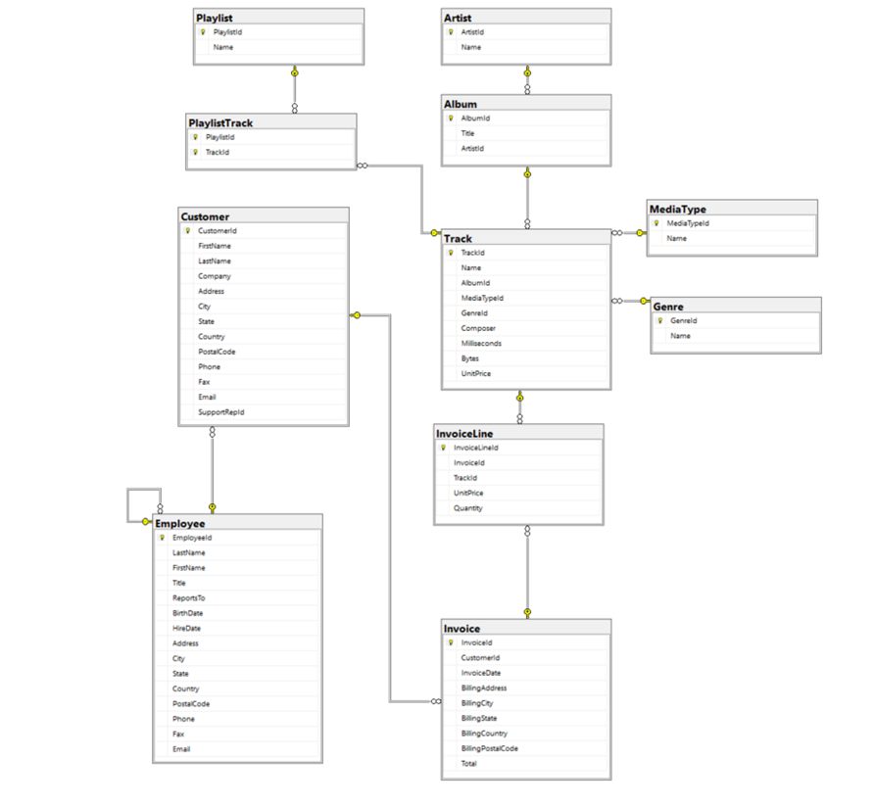
Pregled korišćenih podataka
Baza podataka [2], nad kojom će se vršiti upiti i njihova optimizacija
Sadrži podatke koji opisuju prodavnicu digitalnih medija.
Izgled relacionog modela prikazan je na slici.
Notes:
U ovom poglavlju biće definisani parametri koji na bitan način utiču na razumevanje određenog upita koji se u datom trenutku posmatra u svrhu optimizacije korišćenjem MSSQL baze podataka. Zato će na početku ovog poglavlja prvo biti dat kratak pregled korišćenog modela podataka.

Slide 5
Definisanje parametara optimizacije
Definisanje pojma optimalno?
Razumevanje upita koji je predmet optimizacije
Dati odgovor na pitanje da li dati upit pruža adekvatne performanse uzevši u obzir količinu resursa koji su na raspolaganju kao i količinu novca koju je moguće utrošiti sa ciljem da se upit dalje optimizuje
Eventualni odabrir drugog načina za izvršenje upita
Odbacivanje upita ukoliko nije neophodan a loš po performanse sistema
Razumevanje svrhe upita
Koliko često se izvršava dati upit?
Koliko je veliki rezultujući skup koji upit vraća?
Kakvi su podaci/tabele koje pretražujemo?
Da li postoje dodatna ograničenja?
Da li je moguće smanjiti skup koji pretražujemo filtriranjem ?
...
Notes:
Težnja svih tehnika za optimizaciju upita da ponađu način za obradu datog upita tako da se on izvršava prihvatljivo dugo i nastavi da se tako izvršava u određenom, razumnom, vremenskom periodu u budućnosti.

Slide 6
Optimizacija upita u MSSQL-u - 2

Slide 7
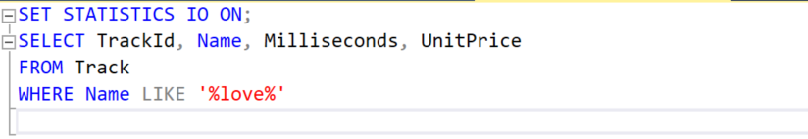
2.1. Korišćenje džoker karaktera na početku i kraju pretraživane fraze
Pretraživanje tekstualnih podataka korišćenjem džoker karaktera kreira najširu moguću pretragu
Najšira pretraga je uglavnom najneefikasnija pretraga
Najgori slučaj ovakve pretrage je ukoliko se džoker karakter nađe i na početku i na kraju pretraživane fraze
Zahteva pretraživanje svih zapisa po datom stringu na bilo kojoj poziciji u okviru selektovanog polja
Primer:

Slide 8
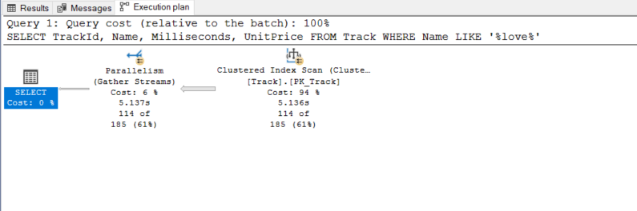
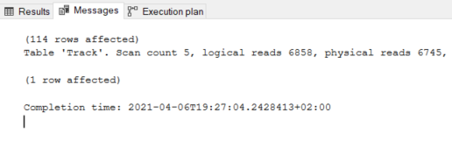
2.1. Rezultat izvršenja upita koji koristi džoker karaktere
Nakon izvršenja prethodnog upita dobijamo sledeće informacije o planu izvršenja koji nam daje MSSQL-ov Query Optimizer:
Notes:
A logical read occurs every time the Database Engine requests a page from the buffer cache. If the page is not currently in the buffer cache, a physical read first copies the page from disk into the cache.
Upit traje čak 5 sekundi i zahteva 6 hiljada čitanja iz keš bafera i isto toliko sa diska.

Slide 9
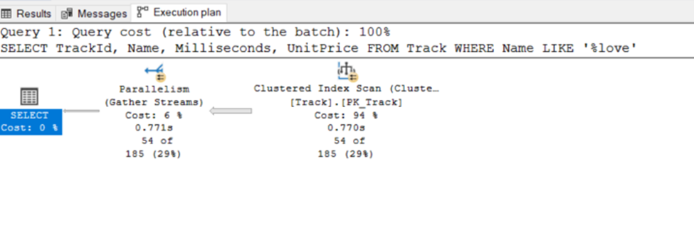
2.1. Potencijalne optimizacije upita sa džoker karakterima
Izbacivanje ovakvog upita ukoliko zaista nije neophodan
Korišćenje filtriranja pre primene pretraživanja džoker karakterima sa ciljem smanjenja veličine ulaznog skupa podataka (za manje obime ulaznog skupa ovaj upit može biti prihvatljivih performansi)
Izbacivanje jednog od data dva džoker karaktera (ukoliko je to moguće) optimizovao bi izvršenje

Slide 10
2.1. Pretraga džoker karaktera korišćenjem N-gram metode
Tehnika pretraživanja stringova pod nazivom N-gram, kreira posebnu tabelu koja čuva podstringove dužine N
Vrši pretragu podstringova (bez da pretražuje celu originalnu tabelu) pretraživanjem n gram tabele
Veličinu N treba prilagoditi aplikaciji
Pogodno za pretraživanje relativno kraćih tekstualnih kolona

Slide 11
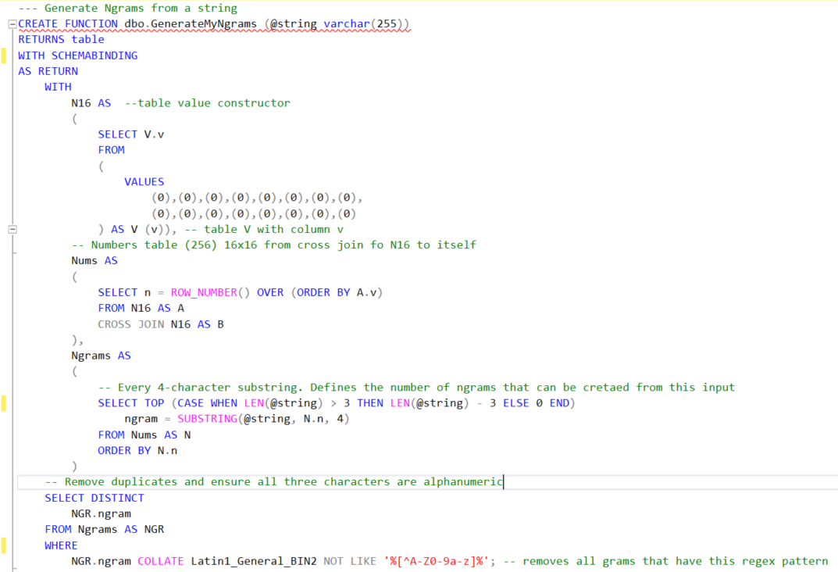
2.1. Pretraga džoker karaktera korišćenjem N-gram metode
Funkcija koja vrši kreiranje 4-karakternih podstringova
Izbacuju se razmaci
Ulazni string je maksimalne dužine 255
Notes:
Ključi deo funkcije jeste Ngrams table value konstruktor koji na osnovu duzine ulaznog stringa racuna koliko ce ngrama biti kreirano odnosno koliko je moguce kreirati ih. Na osnovu pomocne tabele Nums selektuje top x vrednosti koje ce sluziti za pocetak substringa – dakle pocinje od pozicije 1,2,... Len(substring)-3 i vadi 4karkterne podrstingove
Ovi podstringovi bivaju filtrirani nakon toga da bi se izbacili isti ili oni koji sadrže razmak
Collation is a set of rules that tell database engine how to compare and sort the character data in SQL Server.

Slide 12
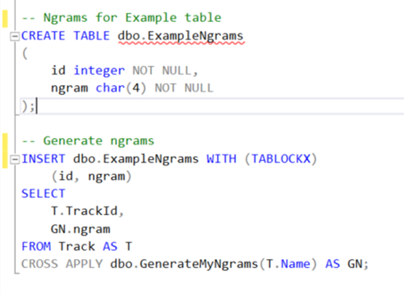
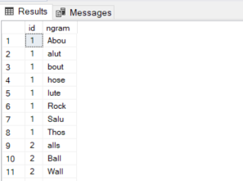
2.1. Pretraga džoker karaktera korišćenjem N-gram metode
Zatim se vrši kreiranje Ngram tabele koja se popunjava podacima iz željene kolone (u ovom slučaju Track.Name)
Rezultujuća tabela ima sledeći izgled:

Slide 13
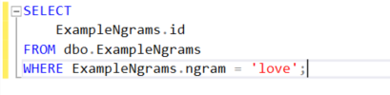
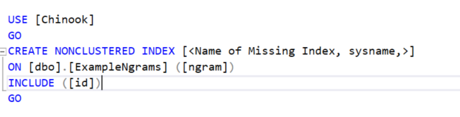
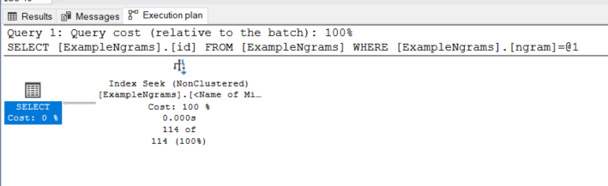
2.1. Pretraga džoker karaktera korišćenjem N-gram metode
Sada se upit kreira na sledeći način:
Ukoliko prethodno dodamo i dati neklasterizovani indeks nad ngram-ovima
Vreme izvršenja je sada manje od milisekunde!

Slide 14
2.1. Mane N-gram metode
Svaki put kada se doda novi ili ažurira ili obrše postojeći podatak – mora se ažurirati i tabela koja pamti Ngram-ove!
Tabela Ngram-ova raste nekoliko puta brže od osnovne tabele, za svaki dodati novi podatak ona dodaje nekoliko novih zapisa a ne 1
Trošak je odžavanje!
Pitanje – da li je ovo nama isplativo?
Zaključak – izbegavati pretraživanje džoker karakterima.

Slide 15
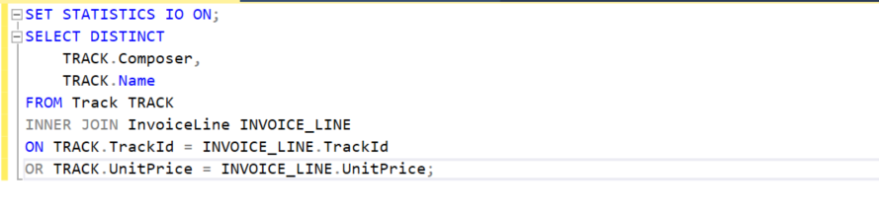
2.2. Korišćenje OR operatora u Join predikatu
OR u SQL Servru predstavlja skupu operaciju - ne može biti procesiran u sklopu jedne jedinstvene operacije.
Problem je posledica činjenice da je OR inkluzivan operator - svaka komponenta u OR operatoru mora biti zasebno obrađena
Nakon kompletiranja zasebnih rezultata, oni spajaju u jedinstveni rezultat koji se vraća nazad.
Još gora situacija - kada se koristi prilikom vraćanja podataka iz više različitih tabela (npr u skolpu Join-a)

Slide 16
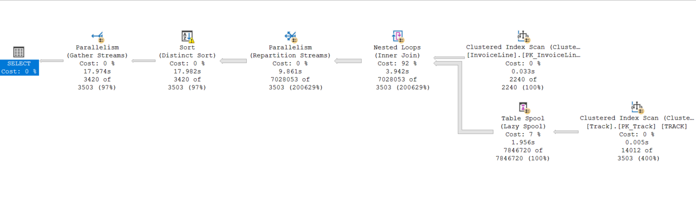
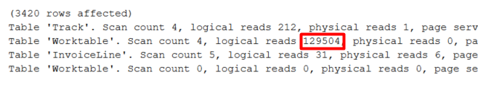
2.2. Statistika izvršenja prethodnog upita
Upitu potrebno za kompletiranje približno 18 sekundi
Oko 130 000 čitanja je obradio OR deo upita, Track poseduje 3503 redova a tabela InvoiceLine 2240 -> OR deo upita pročitao daleko više redova od onoga što je sadržano u ukupno obe tabele.

Slide 17
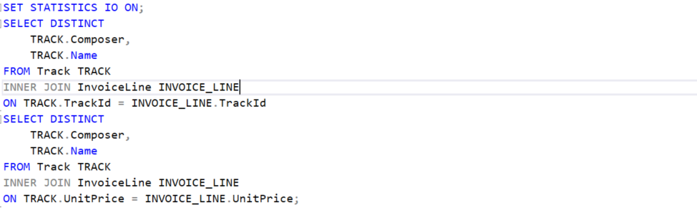
2.2. Potencijalno rešenje
Upit raščlaniti na manje, jednostavnije upite, koji se potom mogu spojiti unijom u zajednički rezultat:
Primetno je da je dati upit sada komplikovanije napisan (nije vizuelno lep) – ali njegovo izvršenje traje manje od 1 milisekunde!

Slide 18
2.3. Prikupljanje podataka iz velikih baza (ogromni upiti)
Operacije koje vrše upisivanje, brisanje ili ažuriranje nad velikim podacima u bazi, često degradiraju performanse celokupnog sistema
Korisnici mogu biti prinuđeni da čekaju duže vreme na podatke koje zahtevaju
Takođe, može doći do generisanja ogromnih log fajlova i popunjavanja dostupnog fizičkog prostora prilikom izvršenja ovakvog upita
Ovakve operacije će često zaključati celu tabelu kako bi mogle da unesu ili ažuriraju podatke i uz to provere ograničenja koja postoje nad tim podacima, zatim ažuriraju indekse i pokrenu trigger-e.
Neke od operacija koje mogu dovesti do prethodnih situacija:
• Unošenje velike količine novih podataka u bazu
• Arhiviranje ili brisanje velike količine starih podataka iz baze
• Dodavanje nove kolone u postojeću tabelu i njeno popunjavanje
• Ažuriranje postojeće kolone
• Menjanje tipa podataka neke kolone

Slide 19
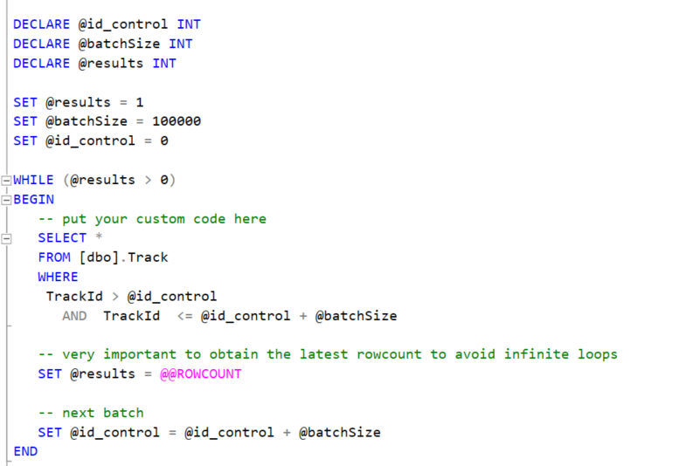
2.3. Prikupljanje podataka iz velikih baza (ogromni upiti)
Rešenje može biti obuhvatati izvršenje ovih procesa u batch-evima (engl. batch - određena, manja količina inicijalnih podataka koju je potrebno obraditi u jednoj iteraciji većeg procesa)
Primer implementacije jedne ovakve funkcije u MSSQL-u:
Parametar batchSize treba prilagoditi konkretnoj situaciji (treba imati u vidu ograničenja definisana nad tabelom), inače može doći do pogoršanja performansi!
Notes:
Na početku je moguće postaviti parametar koji definiše veličinu jednog batch-a, a ovu vrednost je potrebno prilagoditi aplikaciji i konkretnoj bazi, imajući u vidu ograničenja, indekse i trigere definisane nad datom tabelom
Često je ovaj parametar moguće odrediti testiranjem, pri čemu se utvrđuje optimalna veličina koja neće uzrokovati pogoršanje performansi sistema. Sa druge strane ažuriranje tabele u batch-evima smanjuje vreme izvršenja kao i brzinu porasta log fajla. U datoj implementaciji parametar batchSize postavljen je na 100 000. s obzirom da tabela Track poseduje oko 660 000 zapisa Često je ovaj parametar moguće odrediti testiranjem, pri čemu se utvrđuje optimalna veličina koja neće uzrokovati pogoršanje performansi sistema. Sa druge strane ažuriranje tabele u batch-evima smanjuje vreme izvršenja kao i brzinu porasta log fajla. U datoj implementaciji parametar batchSize postavljen je na 100 000. s obzirom da tabela Track poseduje oko 660 000 zapisa

Slide 20
2.3. Prikupljanje podataka iz velikih baza (ogromni upiti)
Ukoliko se vrši ažuriranje podataka - dodati i Top komandu. Ona ima za cilj ograničavanje broja redova koji će se procesuirati u sklopu jedne iteracije. Ovo je preporučljivo koristiti ukoliko se vrši ažuriranje podataka u sklopu batch-eva.
Parametrar id_control služi za praćenje broja procesuiranih redova nakon izvršenja svake iteracije, čime se osigurava da će svaki podatak biti obrađen i da će biti obrađeno tačno onoliko podataka koliko postoji u tabeli.

Slide 21

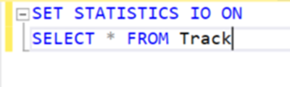
2.3. Prikupljanje podataka iz velikih baza (ogromni upiti)
Poruka nakon izvršenja upita, za jedan batch (pri čemu u datom primeru postoji ukupno njih sedam) ispisuje sledeći rezultat:
Pri čemu se originalni upit, prikazan na sledećoj slici, izvršava za oko 2 sekunde duže u odnosu na optimizovanu situaciju.
Još jedna prednost izvršenja u batch-evima je i ta što se neće generisati ogromni log fajlovi

Slide 22
2.3. Mane prikupljanja podataka u batch-evima
Jedina mana ovakvog pristupa optimizaciji jeste ta što ključ mora biti sekvencijalni broj i mora postojati makar jedan red u svakoj iteraciji obrade kako se proces ne bi završio pre nego što data operacija bude primenjena nad svim podacima nad kojima je potrebno izvršiti obradu.

Slide 23
2.4. Indeksi i optimizacija
SQL Server Engine može izvršiti task u znatno kraćem vremenskom intervalu ukoliko su nad tabelom definisani odgovarajući indeksi
Nedostatak indeksa dovodi do situacije kada SQL Server Engine mora izvršiti skeniranje cele tabele (engl. table scan), pri čemu se vrši pregled svakog zapisa u tabeli
Sa druge strane, višestruki indeksi mogu imati negativan uticaj na performanse i mogu dodatno opteretiti sistemske resurse
Najbolje je dodati minimalan broj indeksa koji su neophodni, i to za one upite koji predstavljaju usko grlo u performansama, pri čemu se takođe izvršavaju i jako često

Slide 24
2.4. Indeksi u MSSQL-u
U MSSQL-u postoje:
Klasterizovani indeksi - fizički sortiraju stranice podataka prema koloni ili kolonama koje su deo klasterizovanog indeksa
Neklasterizovani indeksi - poseduje pokazivače koji upućuju na stranice sa podacima, ne utiče na njihov fizički redosled
SQL Server Engine će automatski kreirati non clustered indeks kada se kreira tabela sa UNIQUE ograničenjem nad kolonom te tabele. Sa druge strane, ukoliko se posatvi PRIMARY KEY ograničenje SQL Server Engine će kreirati klasterizovani indeks (ukoliko klasterizovani indeks već ne postoji).
Notes:
SQL Server Engine će automatski kreirati non clustered indeks kada se kreira tabela sa UNIQUE ograničenjem nad kolonom te tabele. Sa druge strane, ukoliko se posatvi PRIMARY KEY ograničenje SQL Server Engine će kreirati klasterizovani indeks (ukoliko klasterizovani indeks već ne postoji).

Slide 25
2.4. Query Optimizer u MSSQL-u:
Optimizator zasnovan na izračunavanju troškova izvršenja nekog upita
Analizira određeni broj planova izvršenja nekog upita koji je predmet optimizacije
Bira onaj plan sa najnižom cenom od razmatranih kandidata
Ukoliko odgovarajući indeksi ne postoje, izabrani metod za izvršenje upita može uključivati table scan koji uključuje mnogo I/O operacija
Zato optimizacija upita za cilj ima kreiranje indeksa

Slide 26
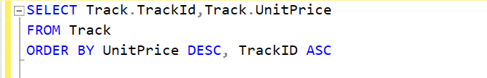
2.4. Optimizacija upita dodavanjem odgovarajućih indeksa
Pre dodavanja indeksa treba voditi računa o sledećim stvarima:
Koliko ubrzanje se može postići dodavanjem datog indeksa?
Koliko često će se dati upit izvršavati?
Da li je dato ubrzanje predstavlja značajno poboljšanje u performansama u datoj aplikaciji?
Takođe, ukoliko se koristi ORDER BY klauzula prilikom pretraživanja treba imati u vidu da po default-u SQL Server sortira podatke u rastućem redosledu u indeksu. Zato treba prilagoditi indeks upitu kako bi se postigla odgovarajuća optimizacija

Slide 27
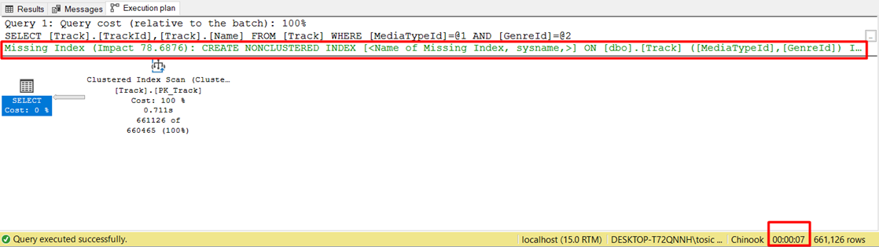
2.4. Optimizacija upita dodavanjem predloženih indeksa
U obaveštenju koje šalje SQL Server Optimizer, navedeno je da poboljšanje dodavanjem indeksa može popraviti performanse upita od 78.7%, što bi moglo da predstavlja značajno poboljšanje performansi u nekoj konkretnoj situaciji korišćenja i ukoliko se zahteva pribavljanje velikog broja podataka iz date tabele.

Slide 28
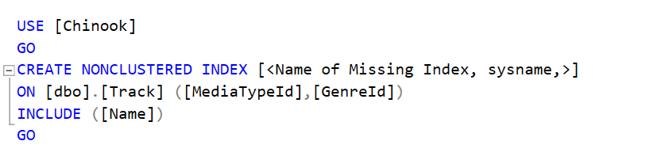
2.4. Optimizacija upita dodavanjem predloženih indeksa
Primer dodavanja predloženog indeksa
Ukoliko je ovo tip upita koji će veoma često biti izvršavan od strane SQL Server-a, njegovo dodavanje će predstavljati značajnu optimizaciju. Ukoliko to nije slučaj, treba razmisliti i o negativnim uticajima indeksa na performanse sistema.

Slide 29
Hvala na pažnji!
Pitanja?
Notes:
Ovaj rad je imao za cilj da predstavi neke od ključnih tačaka koje je potrebno sagledati na samom početku procesa optimizacije kritičnih upita – procesa s obzirom da optimizacija nije svršena radnja već gotovo uvek ima prostora da napreduje i razvija se, zajedno sa sistemom i njegovim podacima.

